Slide 1


Slide 2

Il convient de lancer le mode diaporama pour la diffusion de la leçon en classe
Réservé à l’enseignant (e)

Slide 3

Pictogrammes
Réservé à l’enseignant (e)

Slide 4
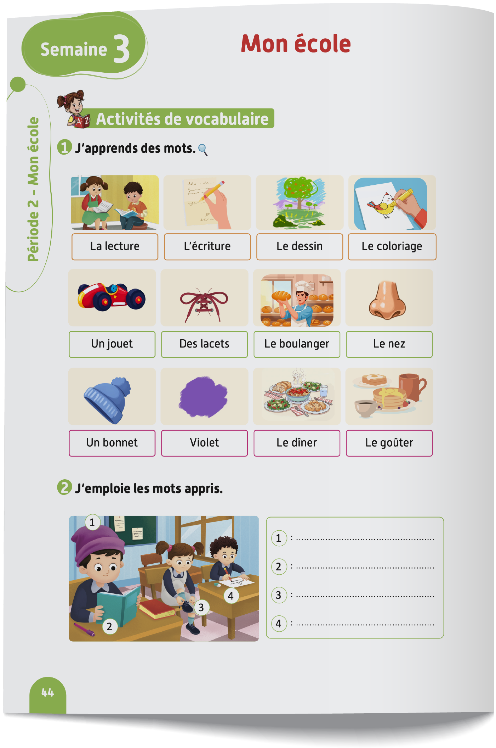
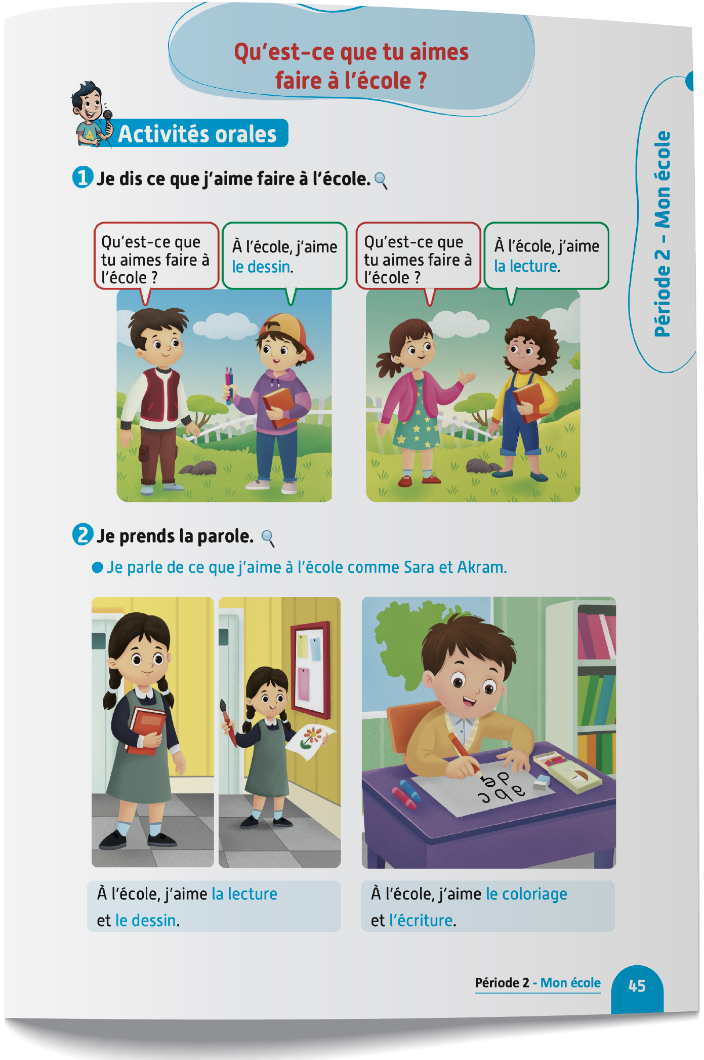
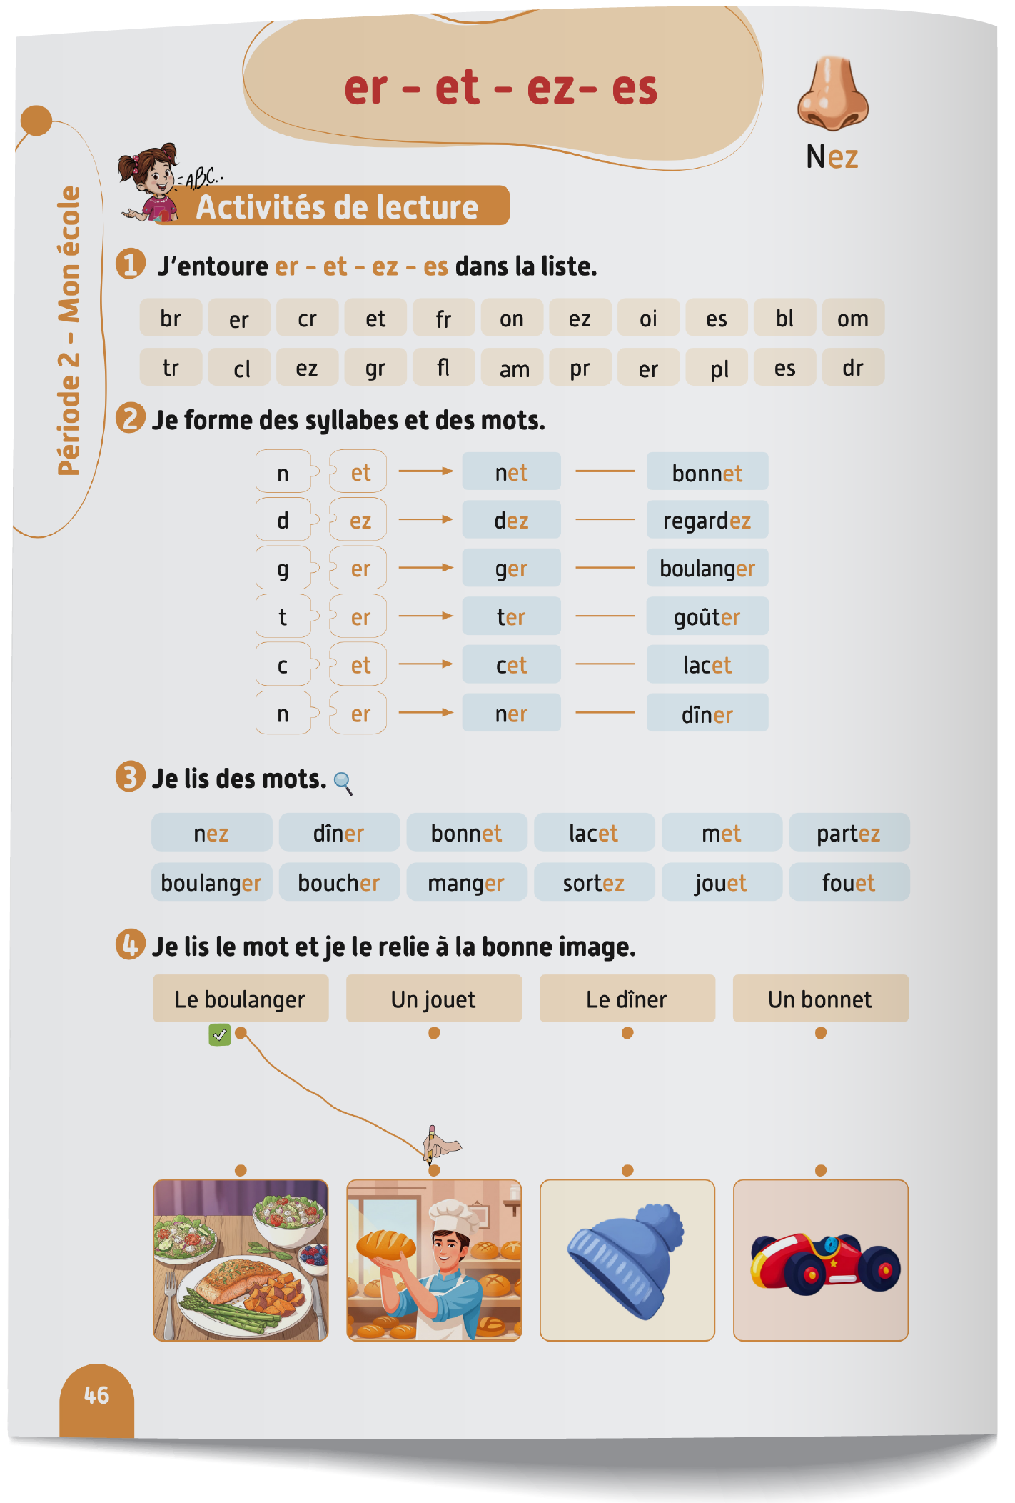
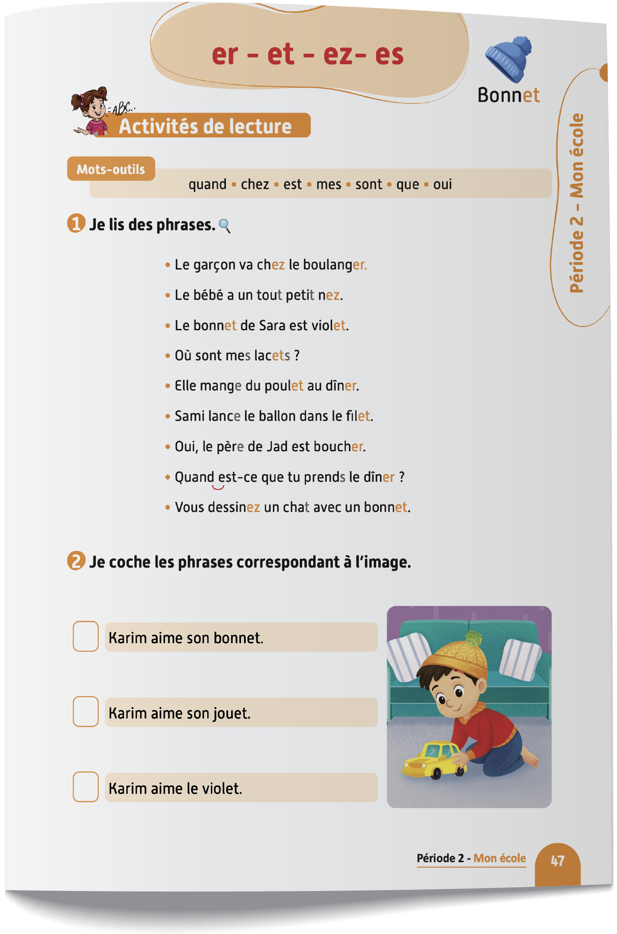
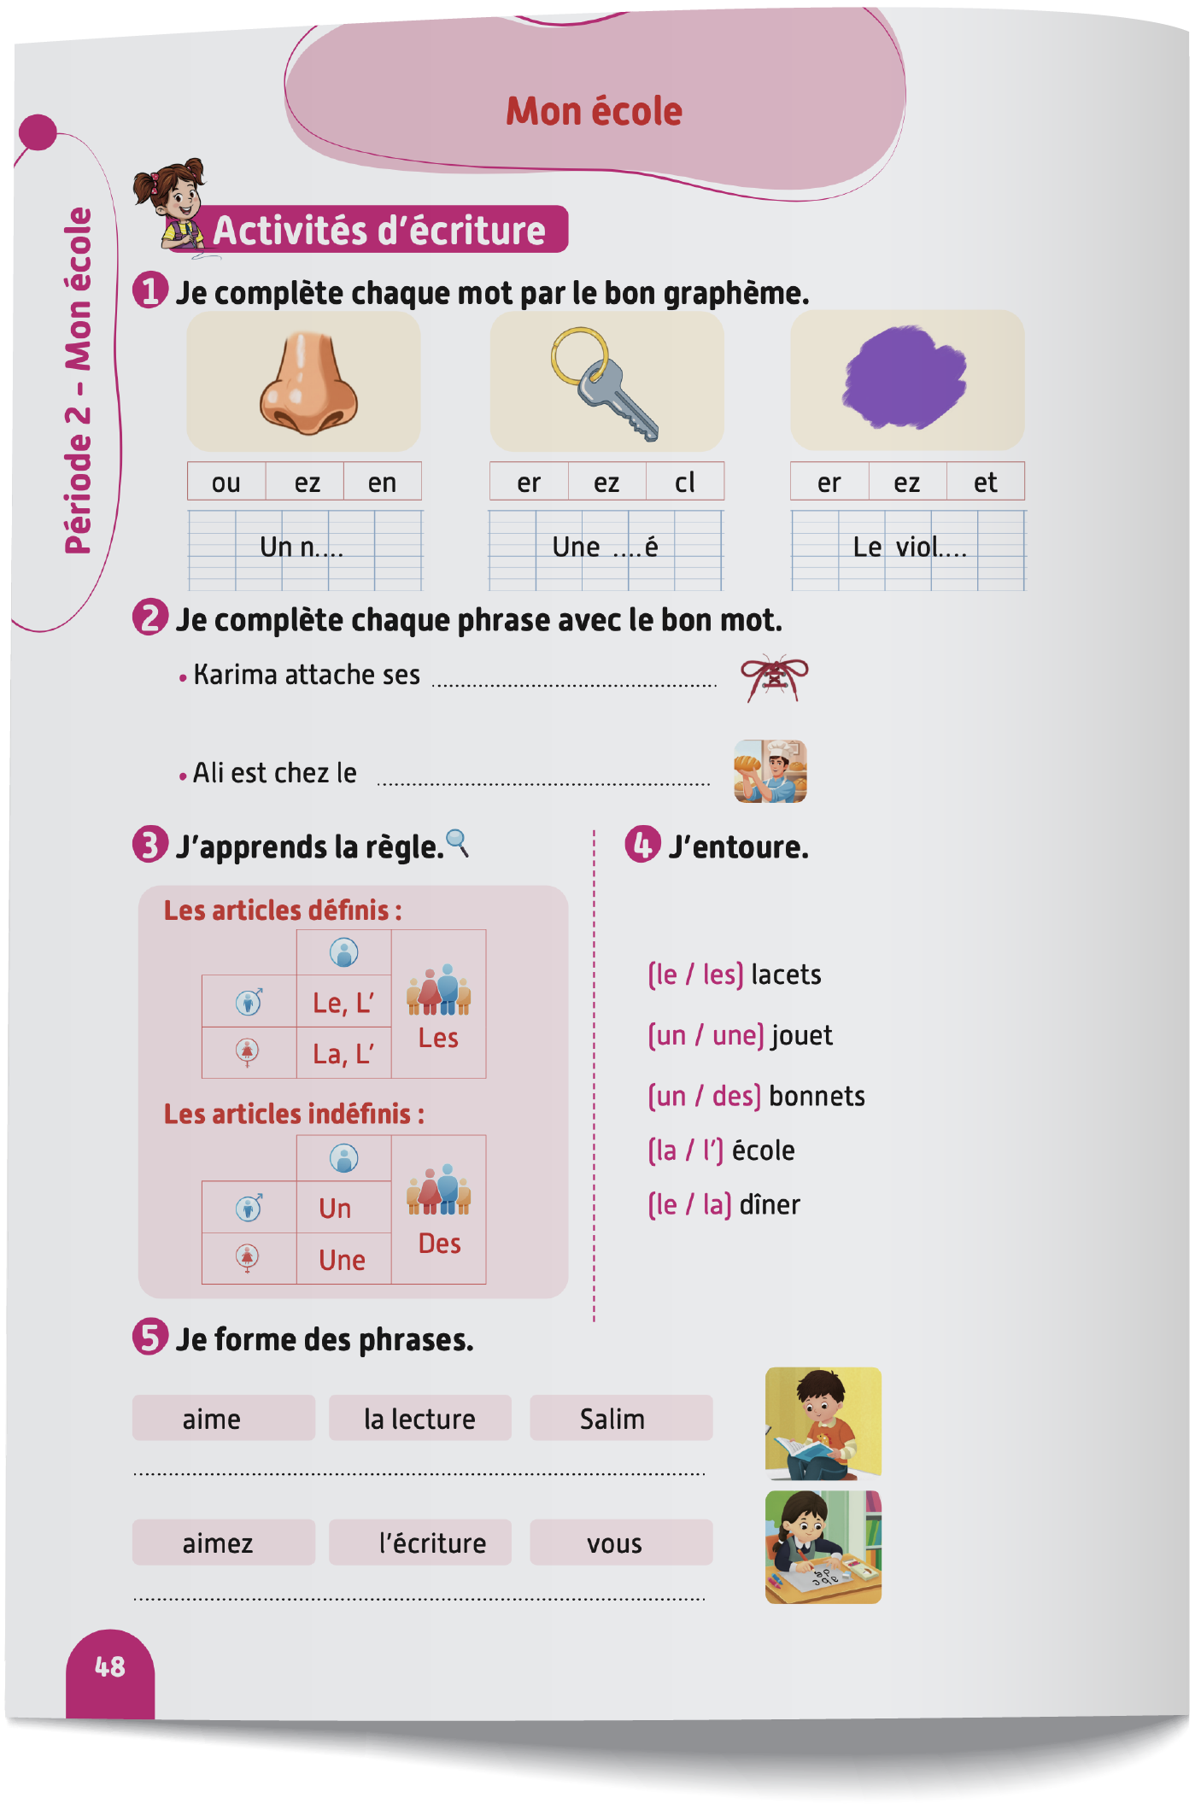
Contenu de la semaine
Réservé à l’enseignant (e)

Slide 5
Organisation de la semaine
Réservé à l’enseignant (e)
Séance 1
Séance 4
Présentation du vocabulaire
Exploitation du vocabulaire
Travail sur livret
Oral – Dialogue
Ecriture – Point de langue
Lecture – Lecture et compréhension des mots
Séance 2
Séance 5
Oral – Acte de parole
Lecture – Graphèmes : er - et - ez- es.
Ecriture – Graphèmes : er - et - ez- es.
Oral – Dialogue
Lecture - Lettre a - A
Ecriture - Lettre a - A
Oral – Prise de parole
Lecture – Lecture et compréhension des phrases
Ecriture – Phrases
Séance 3
Séance 6
Oral - Acte de parole
Lecture -Syllabes et mots
Ecriture - Syllabes et mots
Révision
Lecture offerte

Slide 6



Plan de la séance 2
Réservé à l’enseignant (e)
1. Acte de parole
Poser la question : « Qu’est-ce que tu aimes faire à l’école ? »
Lecture des graphèmes (er - et - ez- es)
Ecriture des graphèmes (er - et - ez- es)

Slide 7




Bonjour les enfants ! La leçon de français commence maintenant. Soyez attentifs.

Slide 8


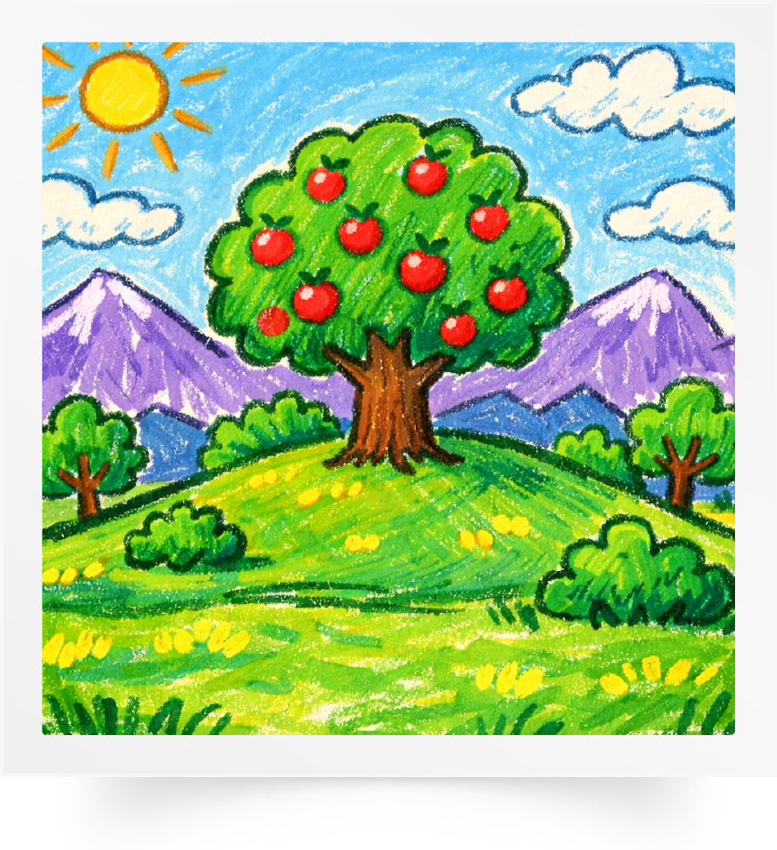
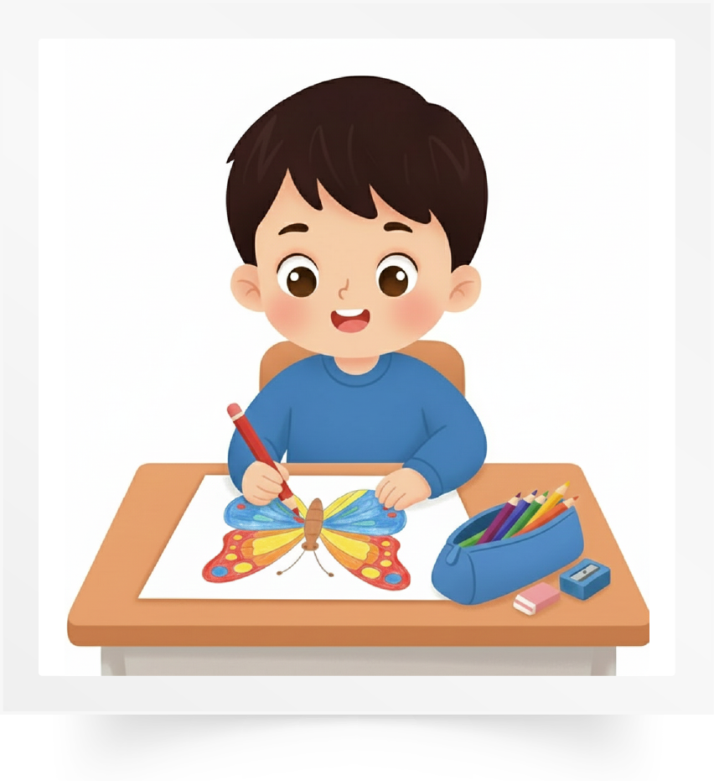


Répétons ensemble : La lecture – L’écriture – Le dessin – Le coloriage – Un jouet – Des lacets.
La lecture
L’écriture
Le dessin
Une histoire
Un jouet
Des lacets

Slide 9

Qui veut passer au tableau pour nommer les images ?

Slide 10




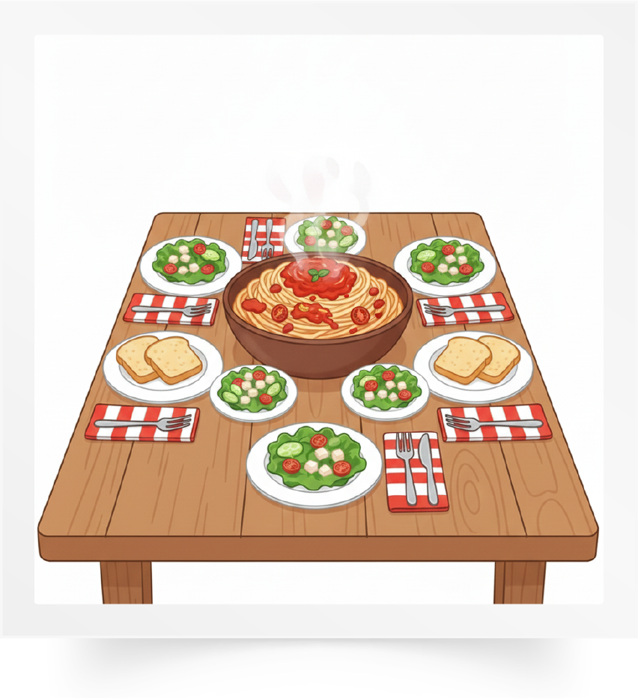

Répétons ensemble.
Le boulanger
Le nez
Un bonnet
Violet
Le dîner
Le goûter

Slide 11
Qui veut passer au tableau pour nommer les images ?

Slide 12

Maintenant, on passe à l’activité de l’oral. Nous allons apprendre à poser une question avec Majd et Nada.

Slide 13

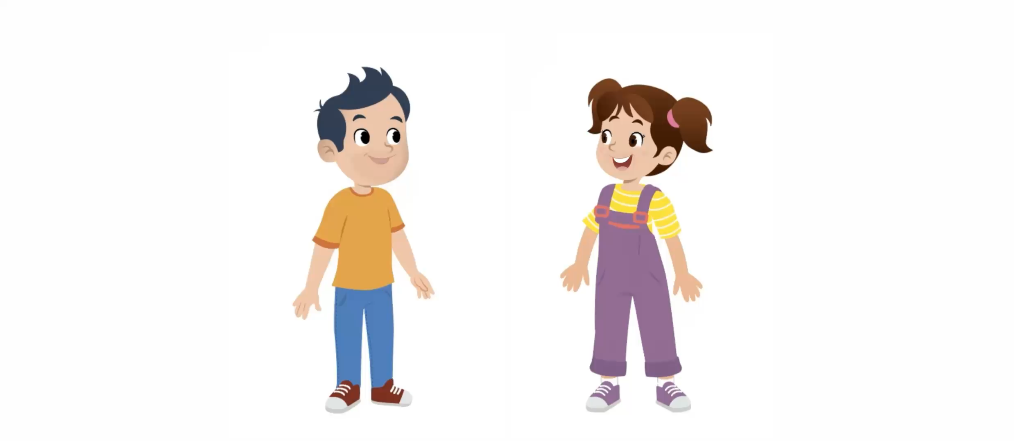

Lecture de la vidéo

Slide 14



À votre tour. Qui veut poser la question en français ?
Qu’est-ce que tu aimes faire à ______ ?

Slide 15


Qui veut poser la question en français ?
Qu’est-ce que tu aimes faire à _______ ?

Slide 16

Chacun pose la question à son voisin.
Qu’est-ce que tu aimes faire à _________ ?
Qu’est-ce que tu aimes faire à _________ ?

Slide 17

Plan de la séance 2
Réservé à l’enseignant
Réservé à l’enseignant (e)
Poser la question : « Qu’est-ce que tu aimes faire à l’école ? »
2. Lecture
Lecture des graphèmes (er - et - ez- es)
Écriture des graphèmes (er - et - ez- es)

Slide 18

Maintenant, on va faire de la lecture. On va apprendre à lire les sons « er - et - ez- es ». Soyez attentifs.

Slide 19
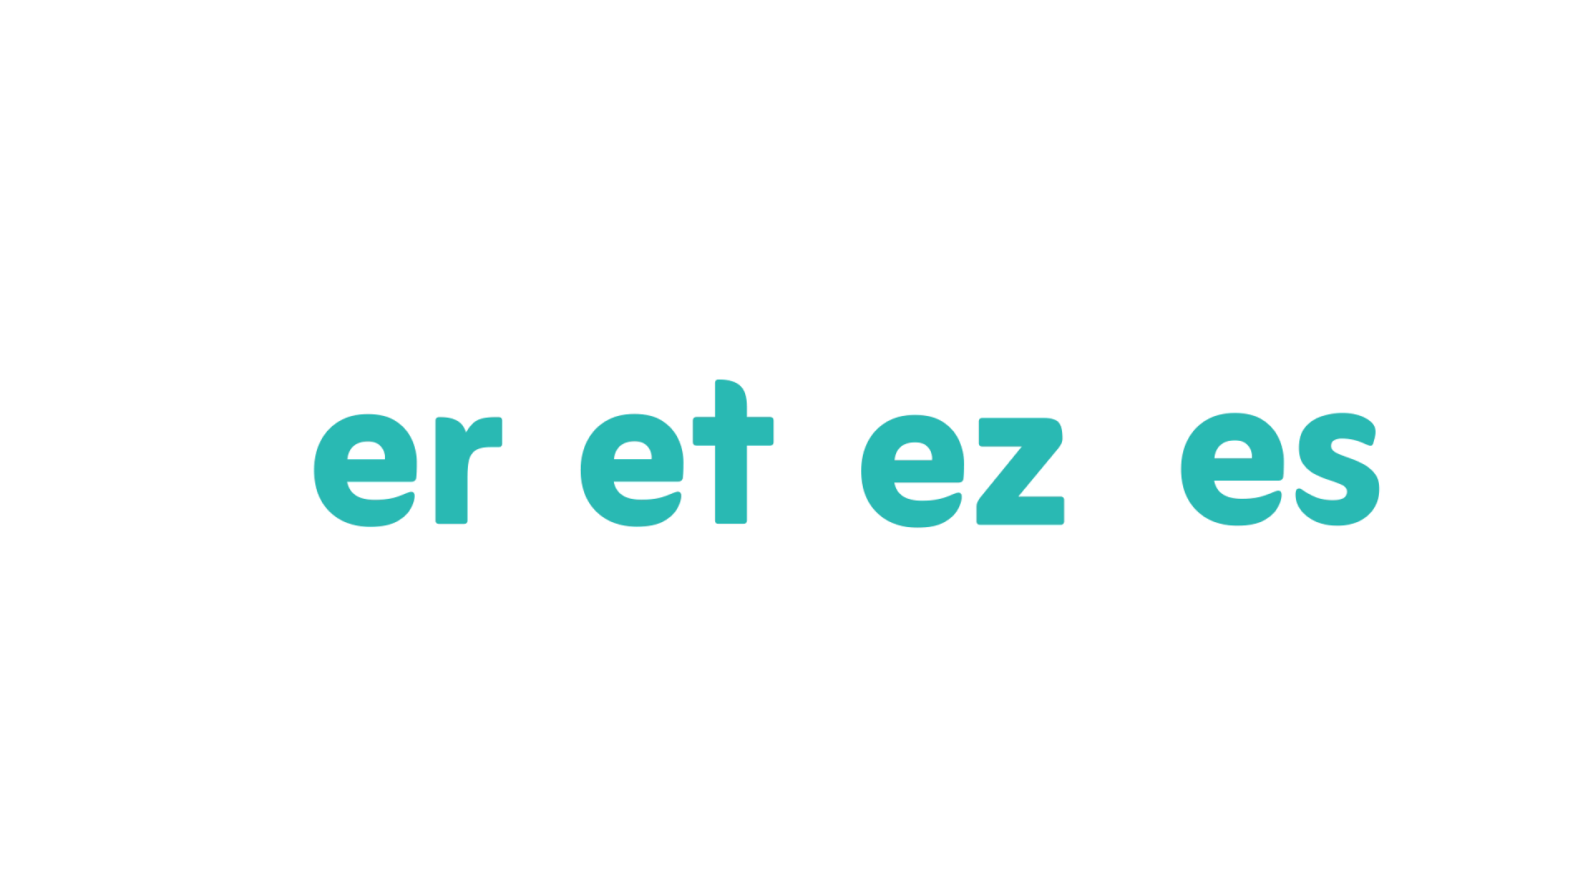
Lecture de la vidéo.

Slide 20
Lisons ensemble : « er - et – ez - es».
er et ez es

Slide 21
Qui veut passer au tableau pour montrer les cartes qui font le son « er » ?
er
br
er
oi
bl
au
er

Slide 22
Qui veut passer au tableau pour montrer les cartes qui font le son « et » ?
et
cl
eau
et
om
cr
et

Slide 23
Qui veut passer au tableau pour montrer les cartes qui font le son « ez » ?
ez
ez
gl
oi
ez
fr
eau

Slide 24
Qui veut passer au tableau pour montrer les cartes qui font le son « es » ?
es
gr
au
es
an
es
oi

Slide 25
Qui veut passer au tableau pour lire ?
gl
au
br
er
an
cr
ez

Slide 26
Qui veut passer au tableau pour lire ?
es
au
pr
et
an
gr
dl

Slide 27
Qui veut passer au tableau pour lire ?
et
oi
ez
eau
er
tr
es

Slide 28
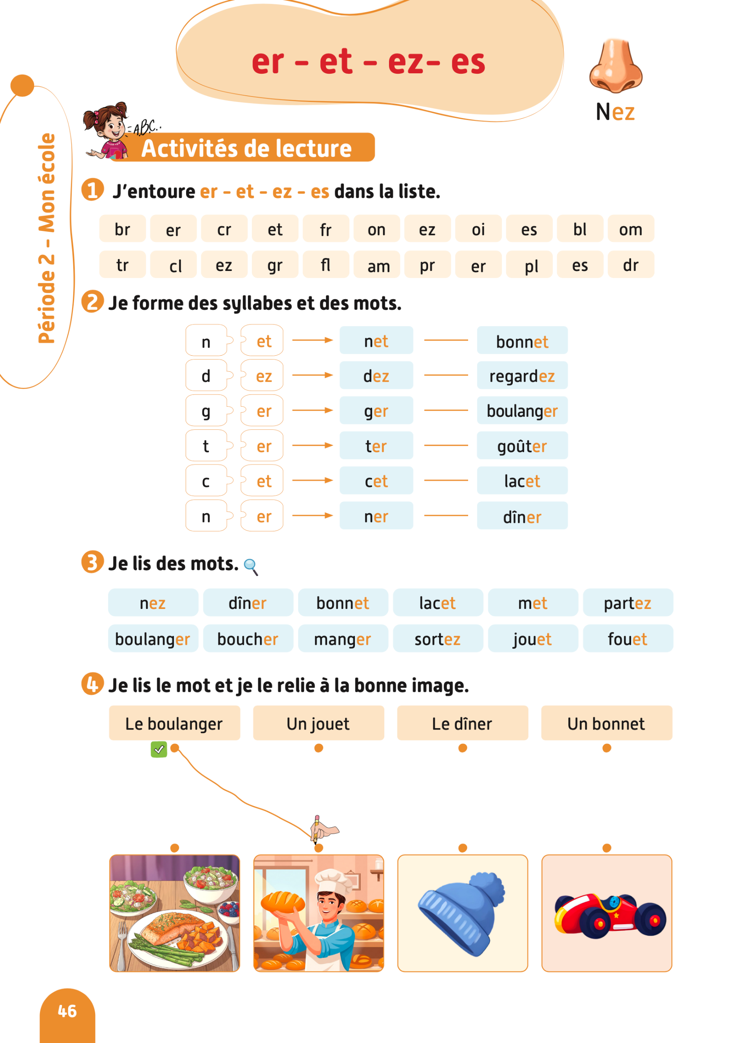
Ouvrez votre livret à la page 46.

Slide 29
Vous allez faire l’activité 1. Qui veut expliquer la consigne ?
00

Slide 30
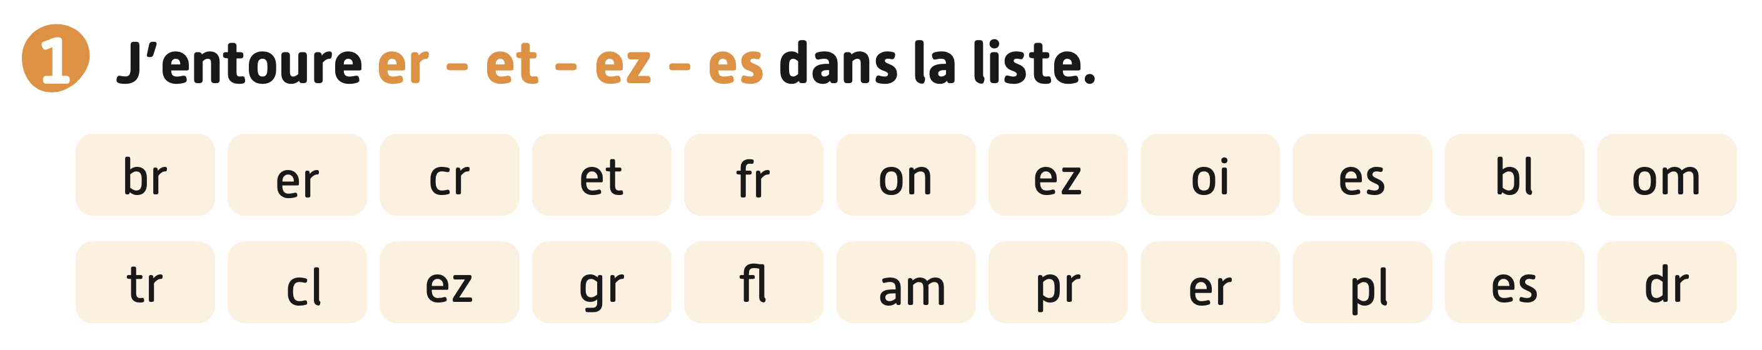

Maintenant vous allez travailler en binômes. Comparez et discutez vos réponses avec votre voisin.

Slide 31
Corrigez.

Slide 32
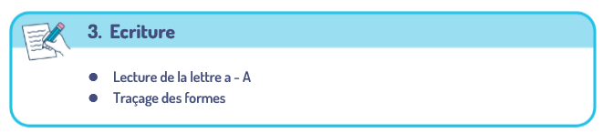

Plan de la séance 2
Réservé à l’enseignant (e)
Poser la question : « Qu’est-ce que tu aimes faire à l’école ? »
Lecture des graphèmes (er - et - ez- es)
Ecriture des graphèmes (er - et - ez- es)

Slide 33

Maintenant, nous allons écrire des mots avec les sons « er - et - ez- es ». Soyez attentifs.

Slide 34

Prenez vos ardoises.

Slide 35
Observez le mot « boulanger ». Le son « er » s’écrit avec les lettres e et r.
boulanger

Slide 36
Écrivez le mot complet sur vos ardoises.
boulang ___

Slide 37
Levez vos ardoises.

Slide 38
Corrigez.
boulanger

Slide 39
Observez le mot violet. Le son « et » s’écrit avec les lettres e - t.
violet

Slide 40
Écrivez le mot complet sur vos ardoises.
viol ___

Slide 41
Levez vos ardoises.

Slide 42
Corrigez.
violet

Slide 43
Observez le mot nez. Le son « ez » s’écrit avec les lettres e - z.
nez

Slide 44
Écrivez le mot complet sur vos ardoises.
n ___

Slide 45
Levez vos ardoises.

Slide 46
Corrigez.
nez

Slide 47
Observez le mot les. Le son « es » s’écrit avec les lettres e - s.
Les

Slide 48
Écrivez « les » sur vos ardoises.

Slide 49
Levez vos ardoises.

Slide 50
Corrigez.
Les

Slide 51
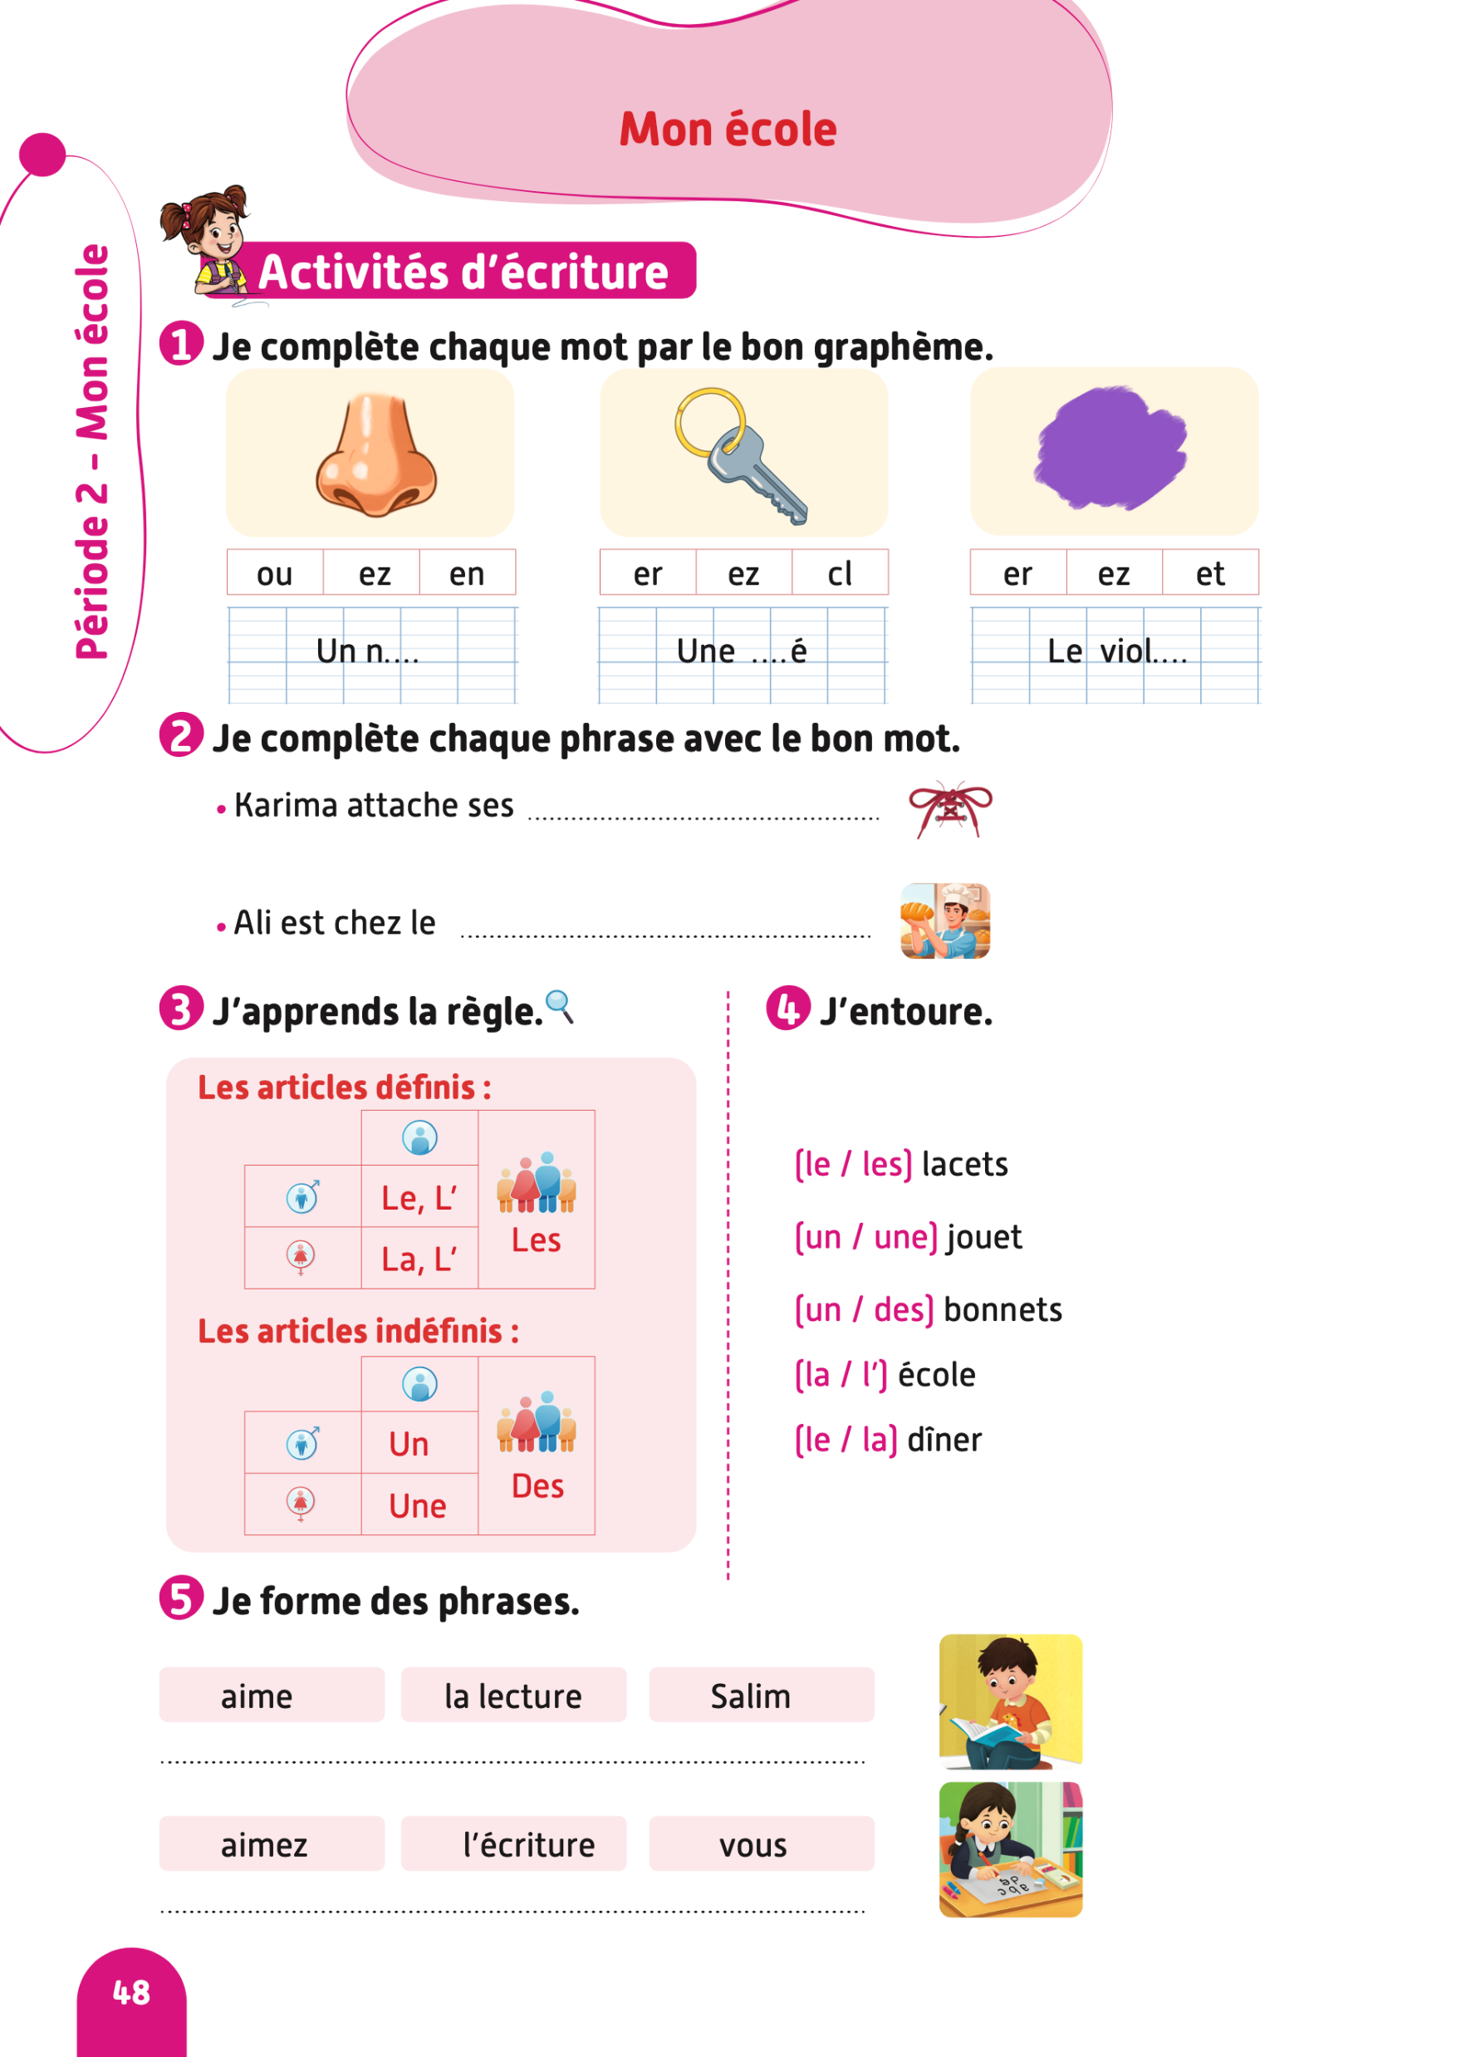
Prenez vos livrets à la page 48.

Slide 52

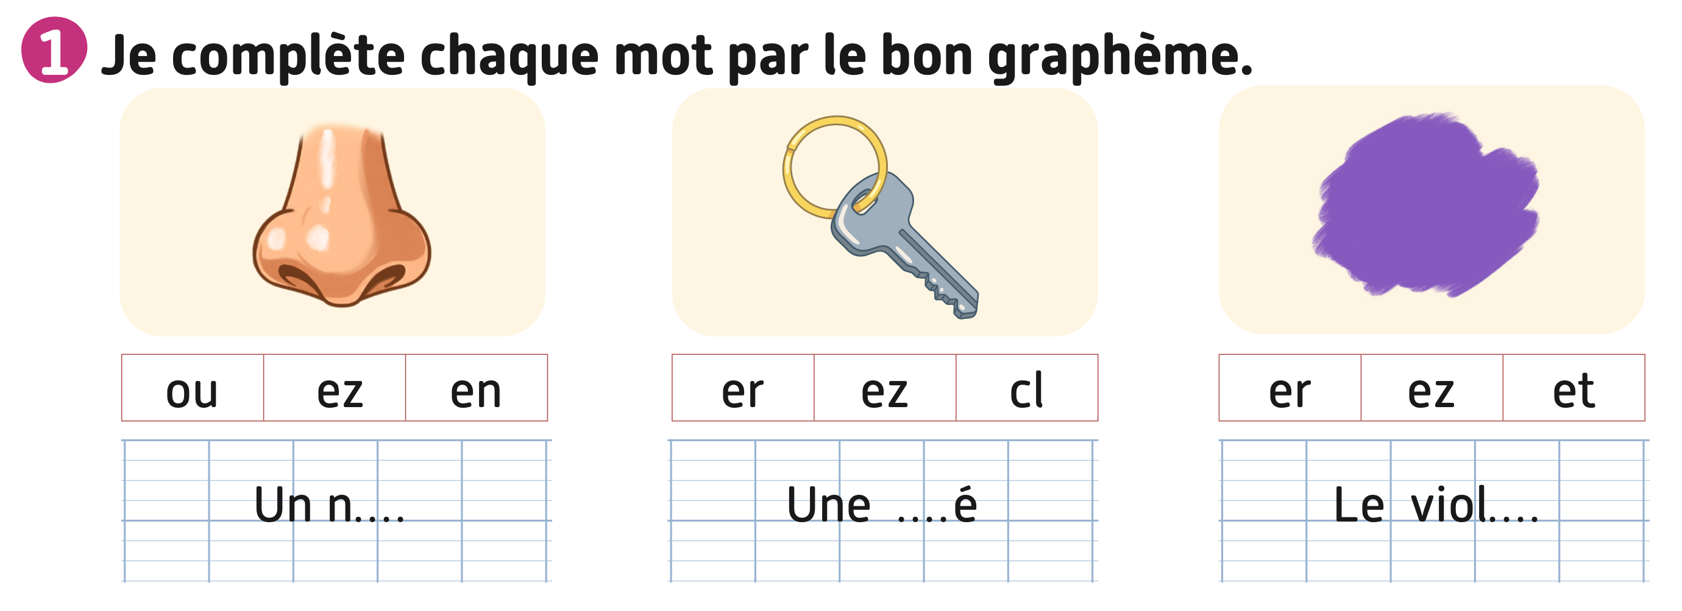
Vous allez faire l’activité 1. Je vais expliquer la consigne et passer entre les rangs pour vous aider.

Slide 53
Corrigez.
ez
cl
et

Slide 54

La séance d’aujourd’hui est terminée. À demain.

